Slide 1
Лекция №2 . Рыночная система: спрос, предложение и рыночное равновесие. Психология потребителя: особенности потребительского поведения
Основные вопросы:
1. Закон спроса и его факторы
2. Закон предложения и его факторы
3. Рыночное равновесие
4. Эластичность спроса и предложения
5. Маржинализм и основы теории потребительского поведения

Slide 2
Важнейшие экономические ресурсы (факторы производства):
а) земля и другие природные факторы - естественные природные ресурсы, включают все «даровые блага природы», которые применяются в производственном процессе: участки земли, леса, воды, месторождения полезных ископаемых и т.д.;
б) капитал (реальный) - включает произведенные человеком средства производства (станки и оборудование, производственные здания, сооружения, транспортные средства, линии электропередач и транспортные коммуникации, вычислительную технику, добытое сырье и полуфабрикаты, материалы и т.д.

Slide 3
Реальный капитал имеет еще одно название - инвестиционные ресурсы (или товары), так как они предназначены для инвестиций (капиталовложений) в экономику.
в) труд - это деятельность людей по производству товаров и услуг; умственные и физические способности людей, их навыки и опыт, которые используют для создания экономических благ.
Труд в процессе производства характеризуется интенсивностью и производительностью.
Интенсивность труда – его напряженность, измеренная степенью расходования рабочей силы в единицу времени.
Производительность труда – его результативность, измеряемая количеством благ, произведенных в единицу времени.
г) предпринимательские способности. Под которыми понимаются присущие некоторым людям способности:

Slide 4
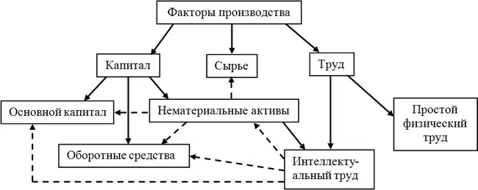

Slide 5
Вопрос 1. Закон спроса и его факторы

Slide 6
Спрос (от англ. demand, D) - зависимость между ценой и количеством экономического блага, которое потребители желают и готовы приобрести при прочих равных условиях в течение некоторого промежутка времени.

Slide 7
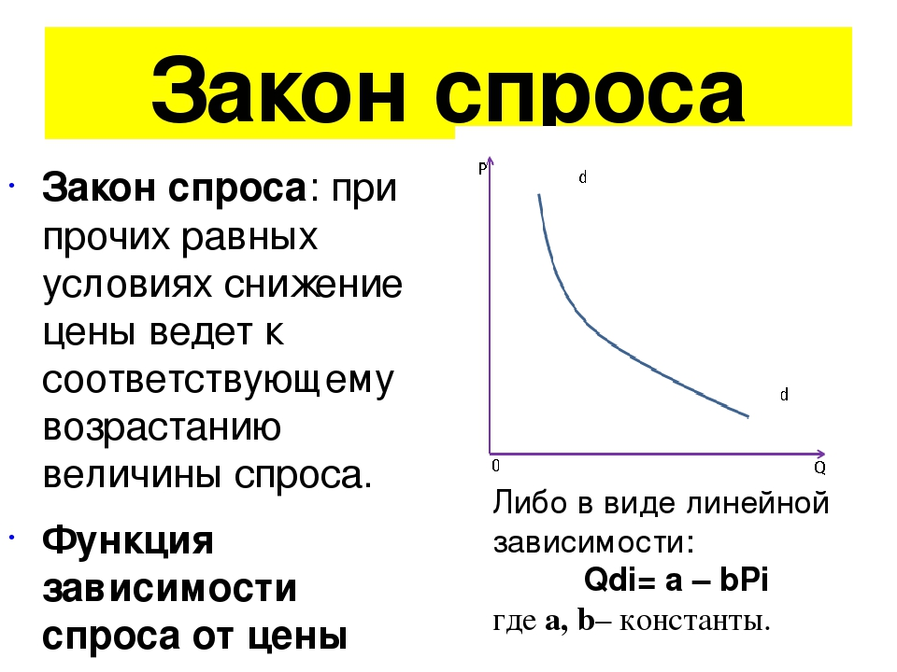

Slide 8
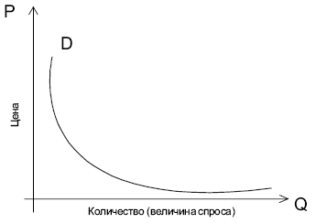
Рис. 1. Кривая предложения любого товара
Предложение означает желание производителей произвести и продать определенные товары и услуги за определенную цену.

Slide 9
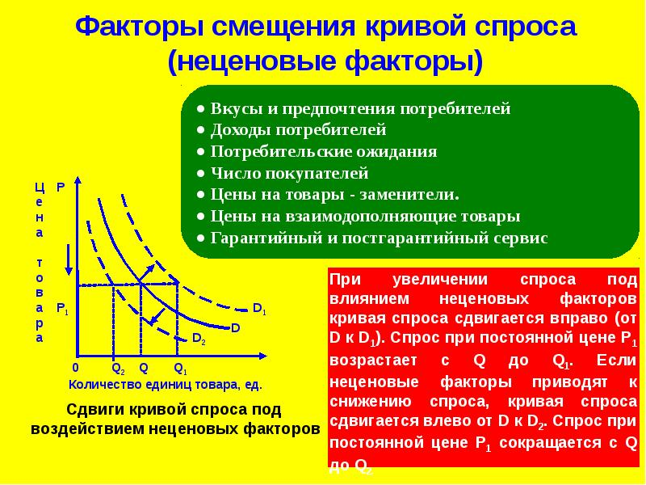

Slide 10
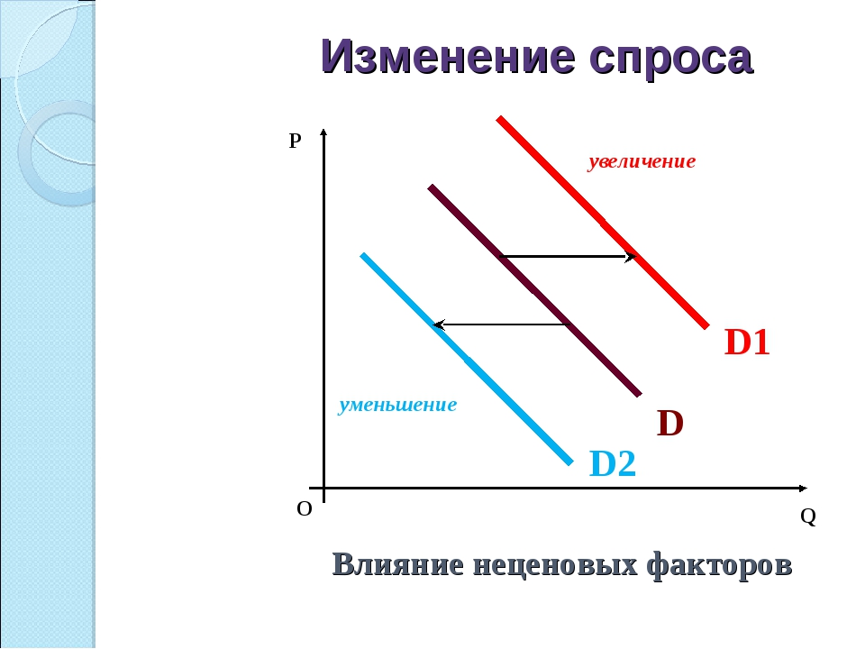

Slide 11
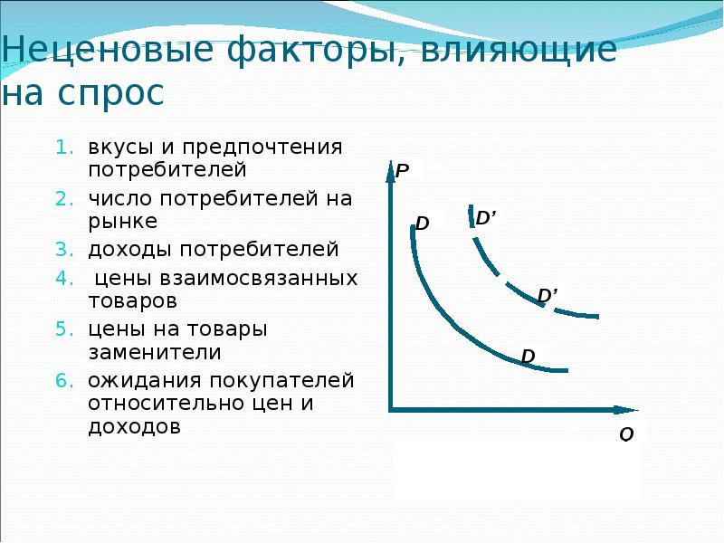

Slide 12
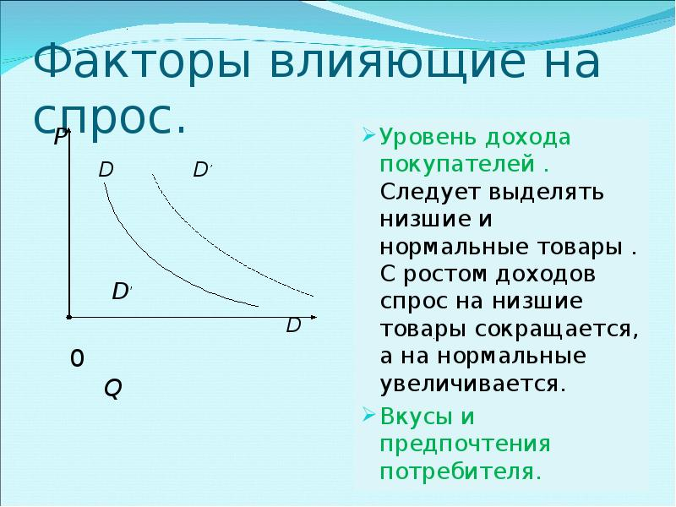

Slide 13
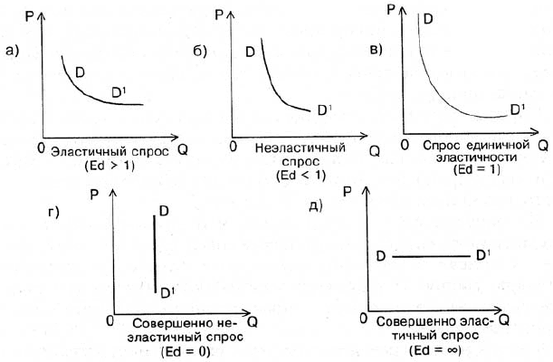

Slide 14
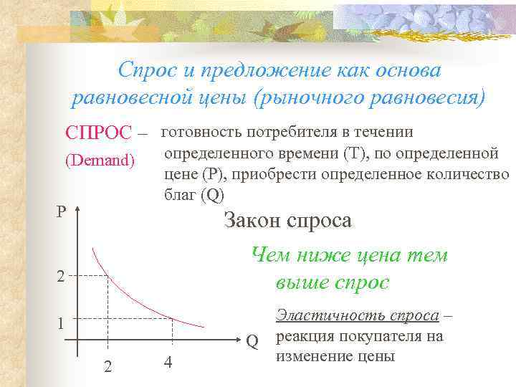

Slide 15
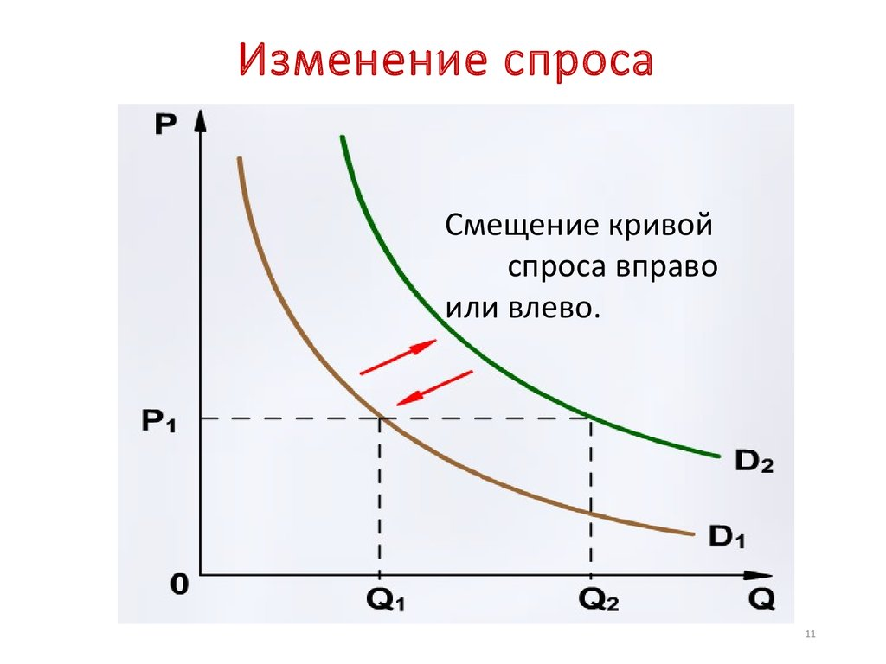

Slide 16
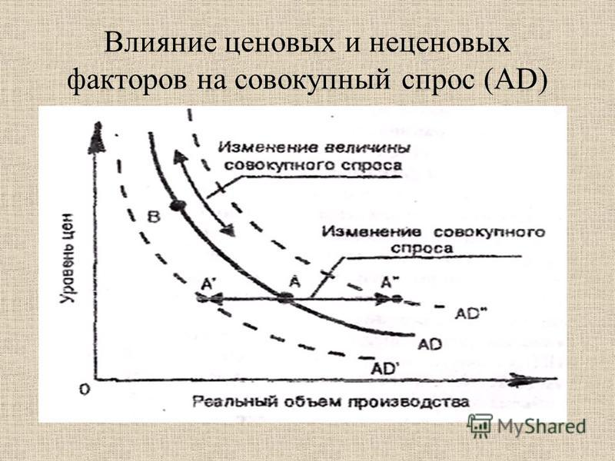

Slide 17
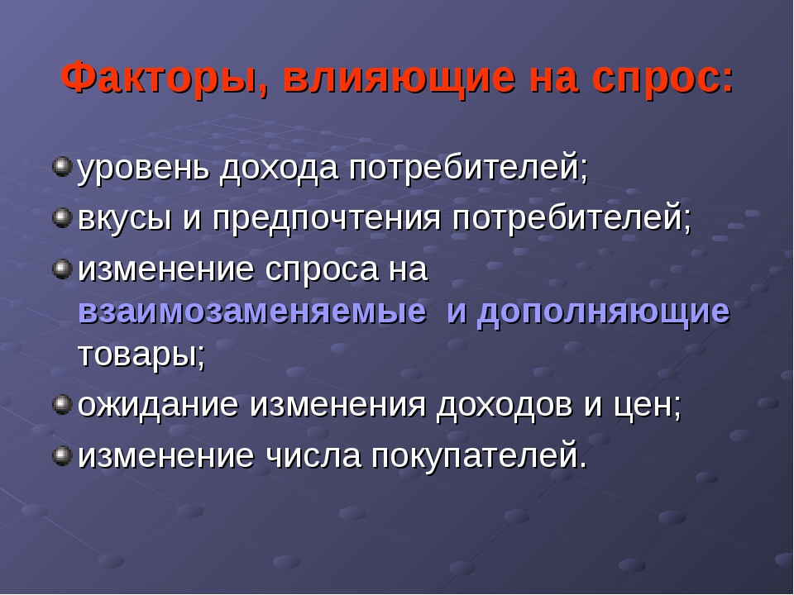

Slide 18
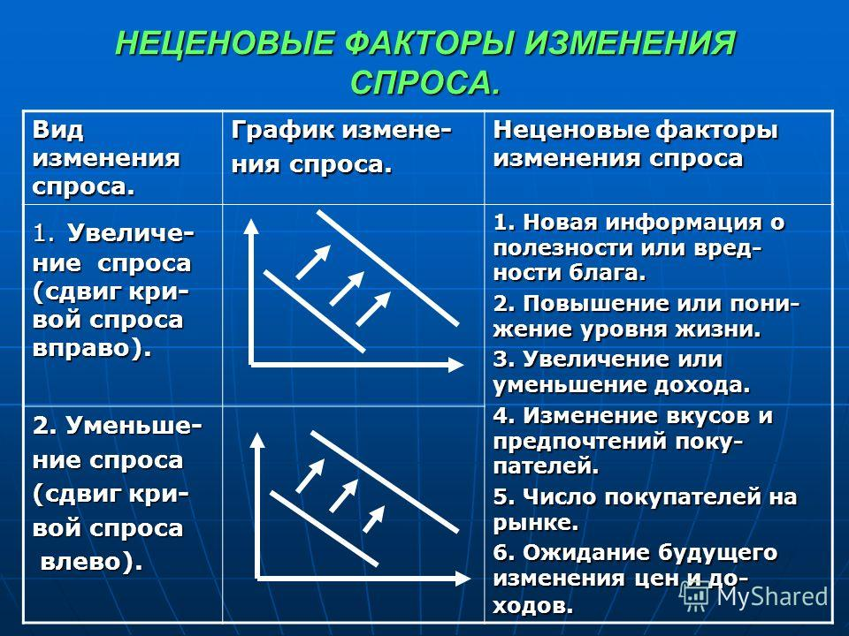

Slide 19
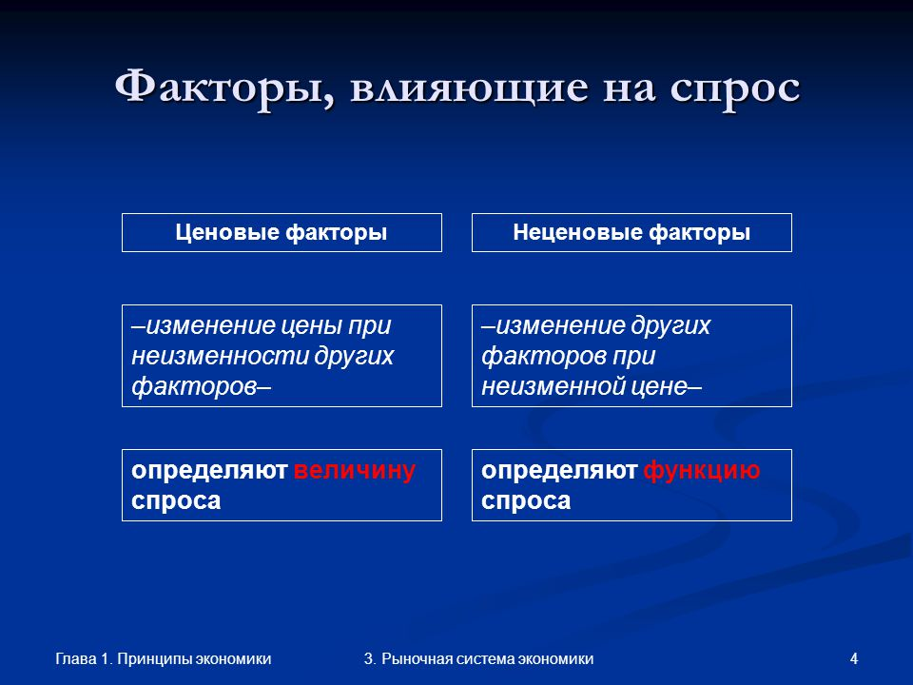

Slide 20
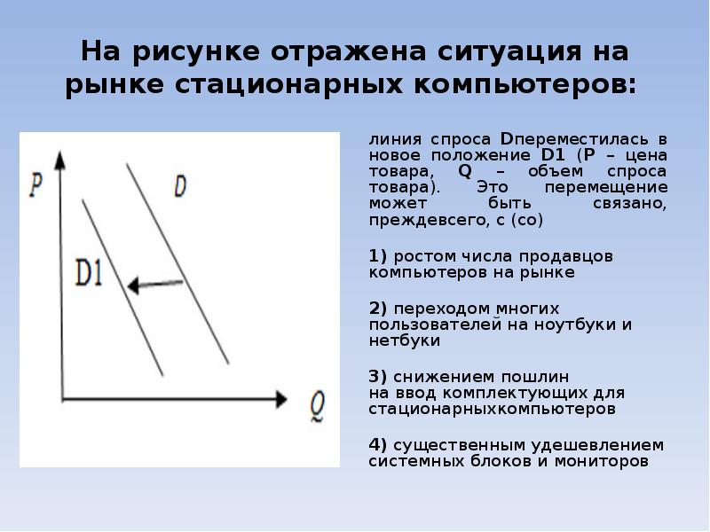

Slide 21
Вопрос 2. Закон предложения и его факторы

Slide 22
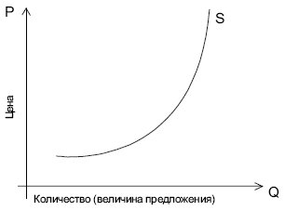
Рис. 1. Кривая предложения любого товара
Предложение означает желание производителей произвести и продать определенные товары и услуги за определенную цену.

Slide 23
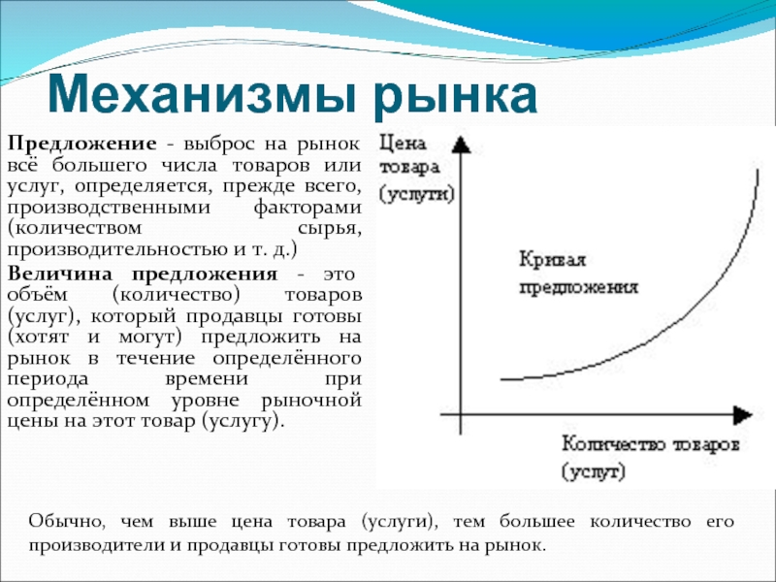

Slide 24
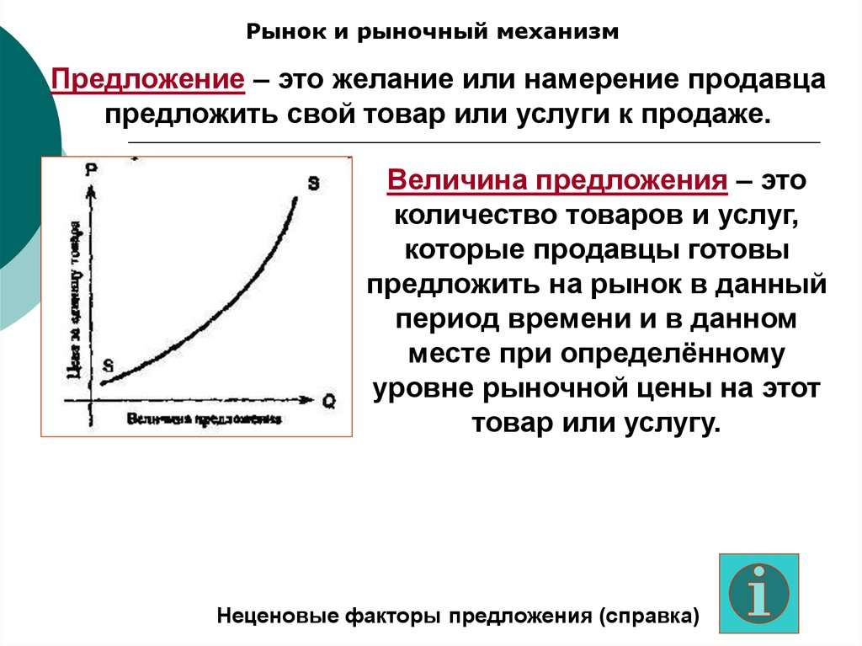

Slide 25
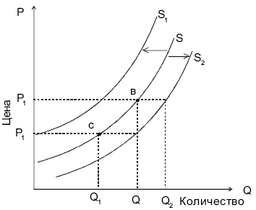
Рис. 2. Кривые предложения

Slide 26
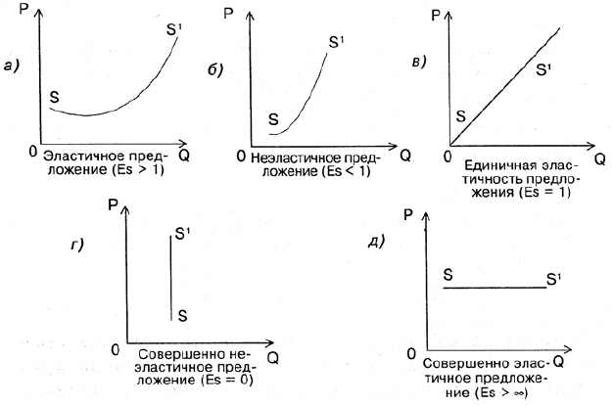
Рис. 3. Графики эластичности предложения

Slide 27
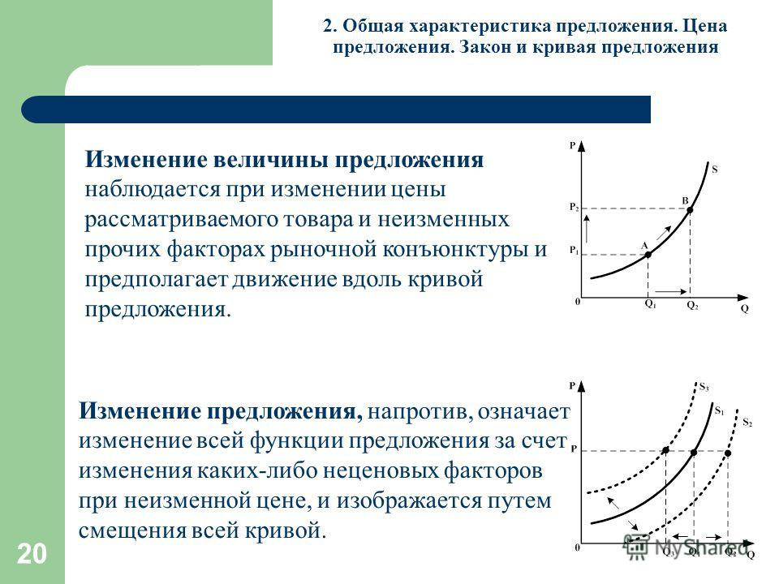

Slide 28
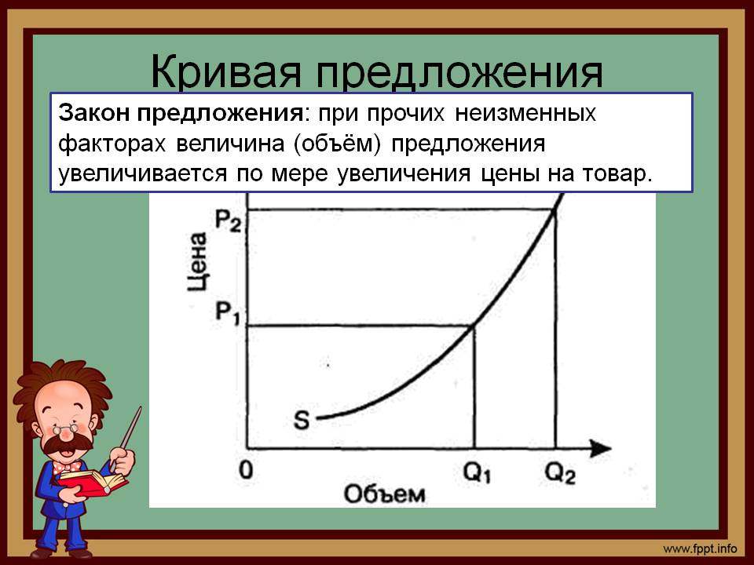

Slide 29
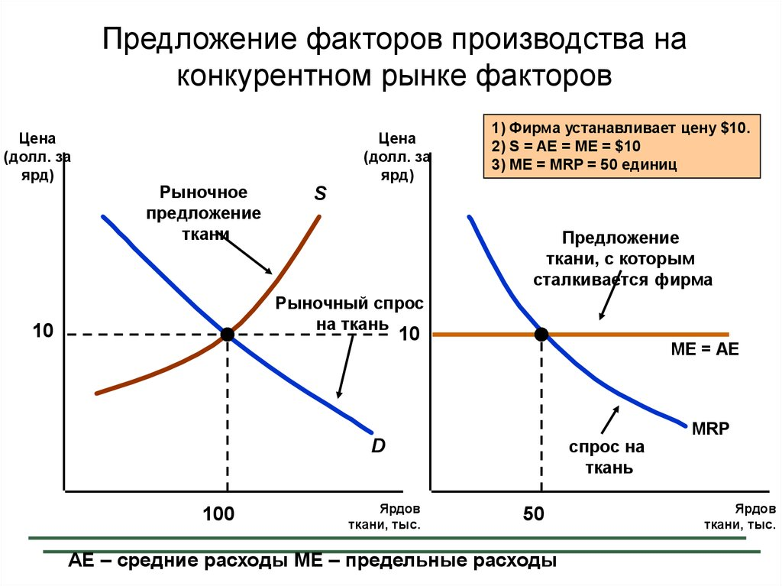

Slide 30
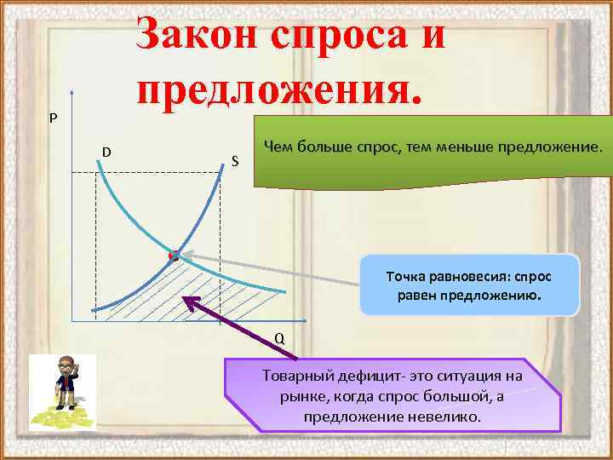

Slide 31


Slide 32
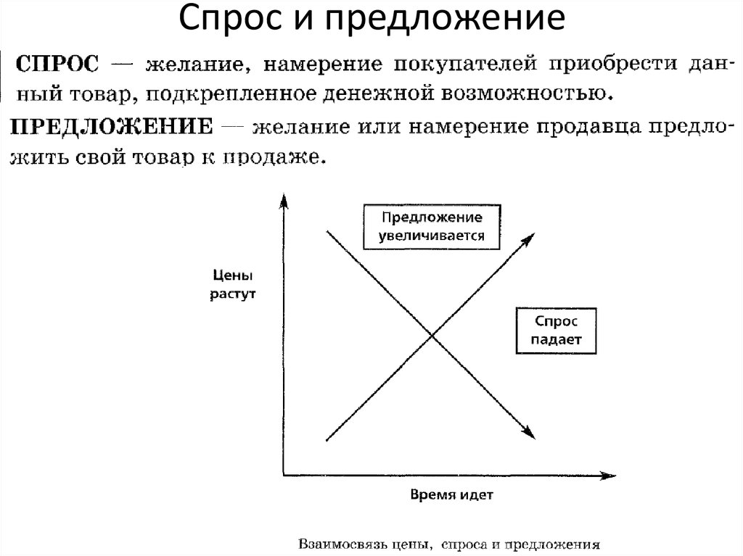

Slide 33
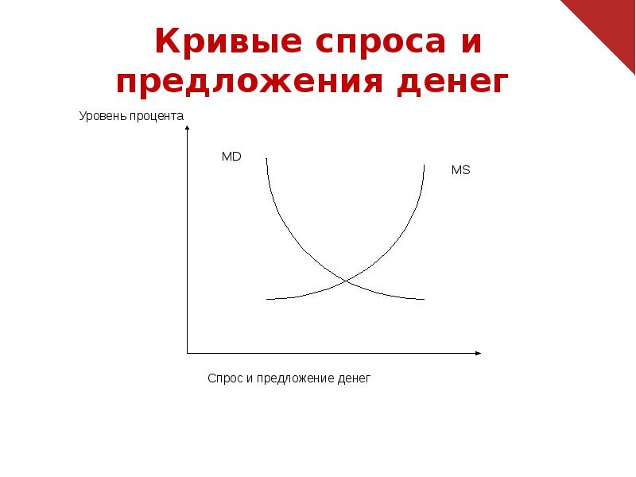

Slide 34
Вопрос 3. Рыночное равновесие

Slide 35
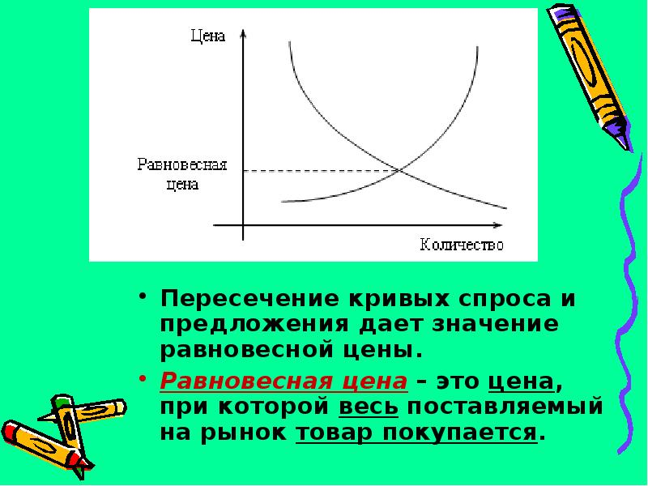

Slide 36
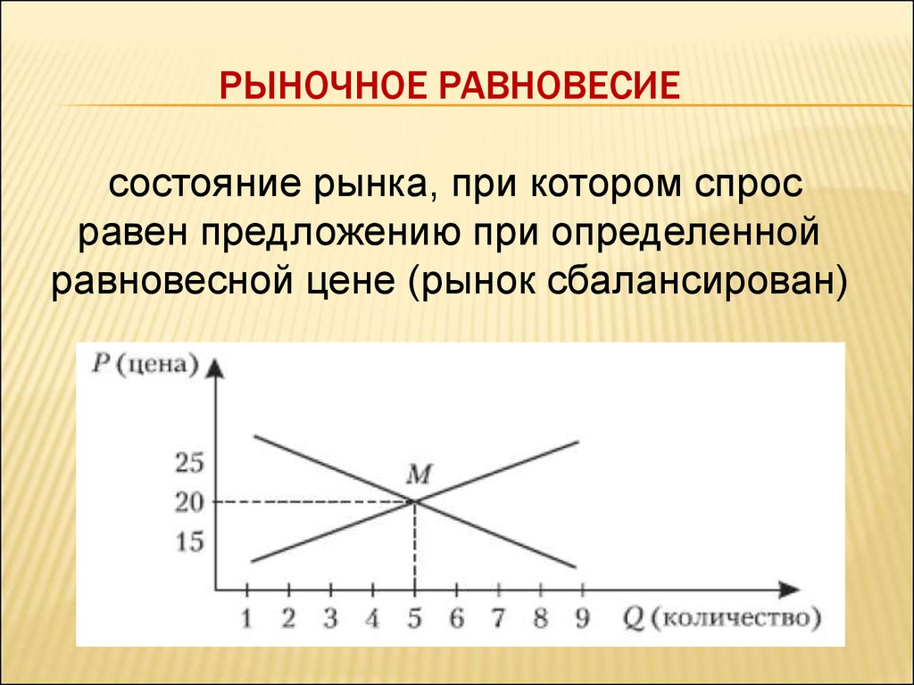

Slide 37
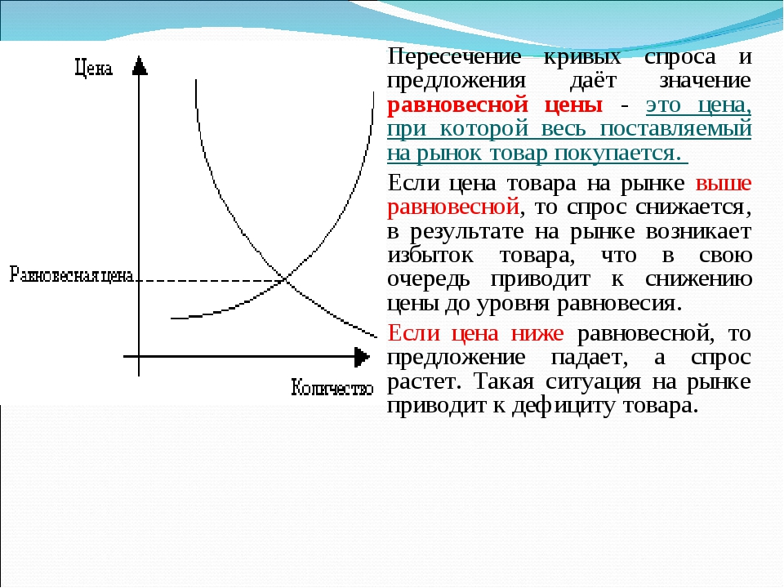

Slide 38
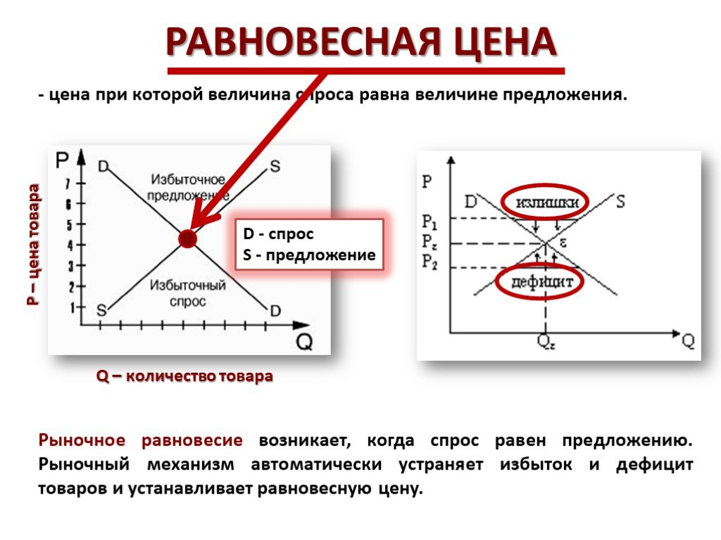

Slide 39
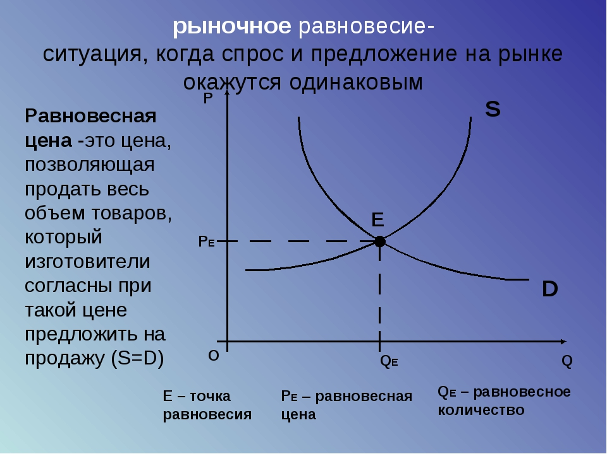

Slide 40
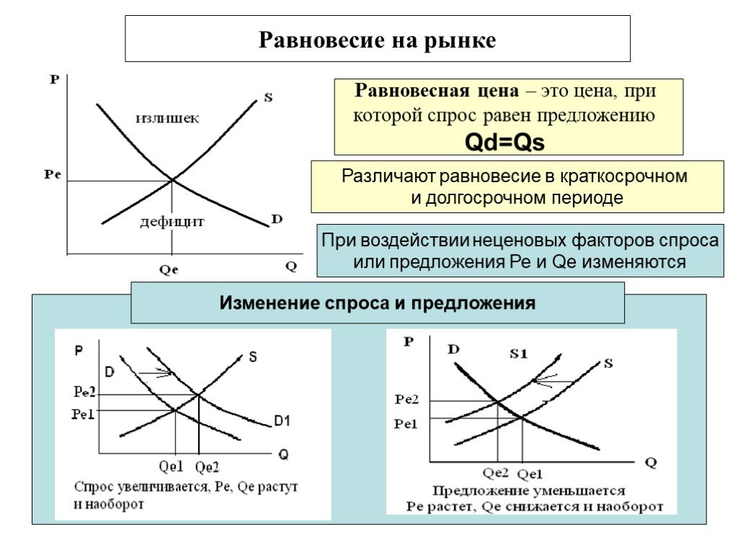

Slide 41
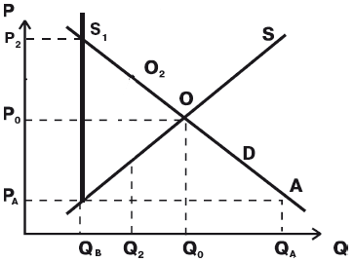
Рис. 1. Установление фиксированной цены

Slide 42
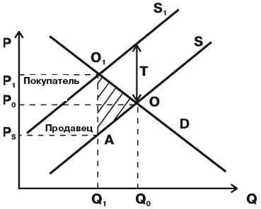
Рис. 2. Распределение налогового бремени

Slide 43
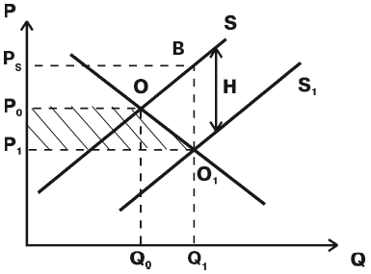
Рис. 3. Последствия введения субсидии

Slide 44
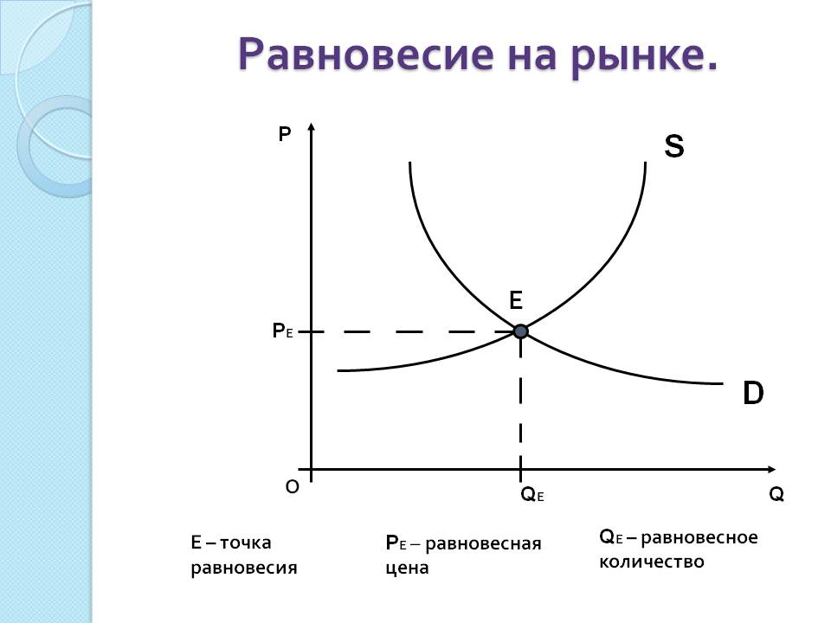

Slide 45
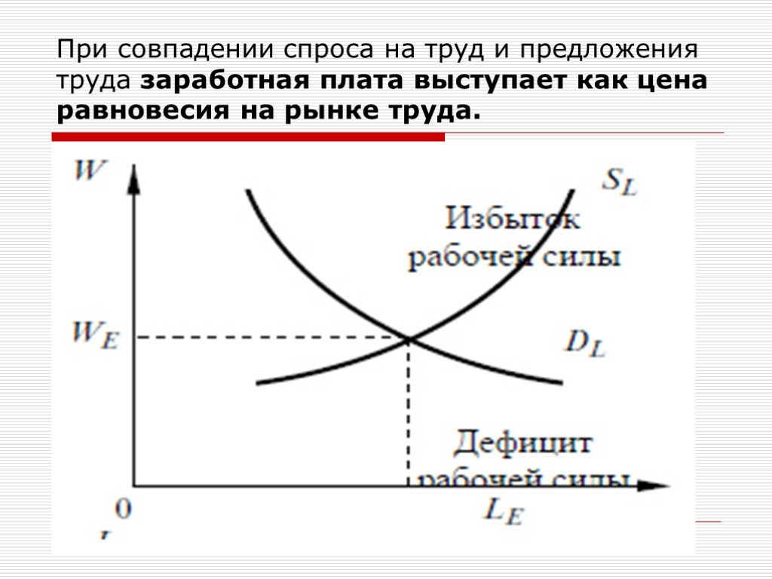

Slide 46
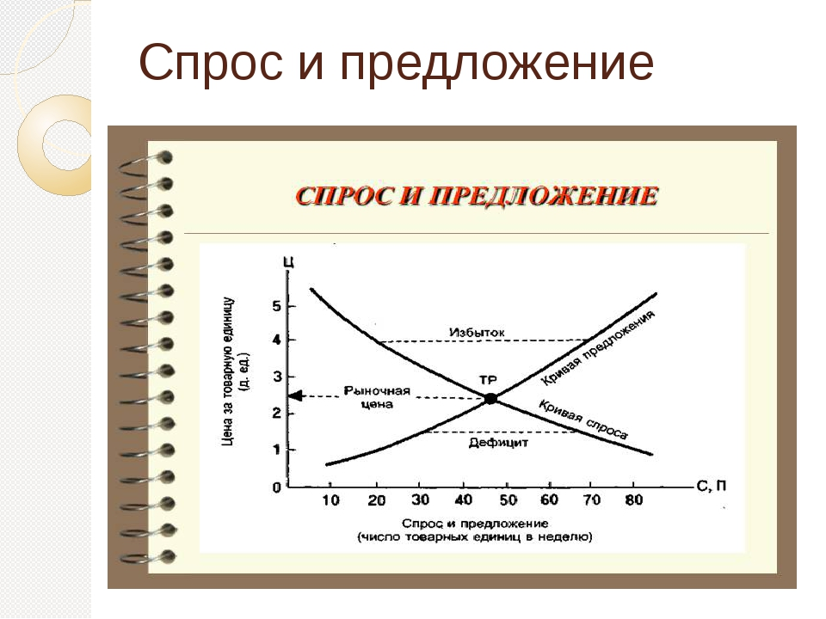

Slide 47
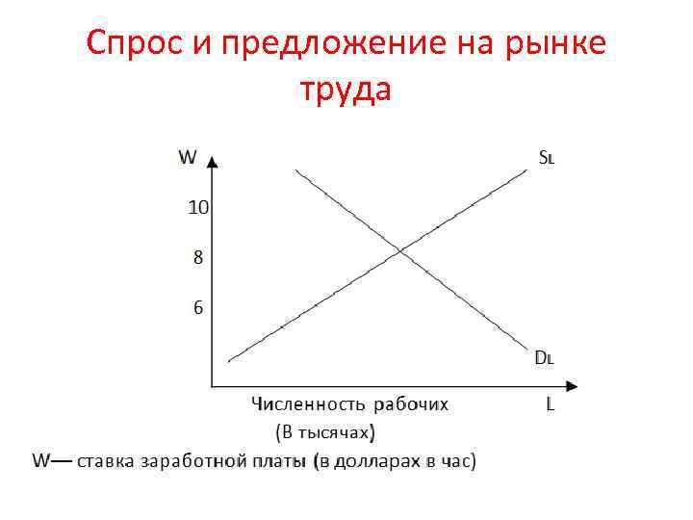

Slide 48
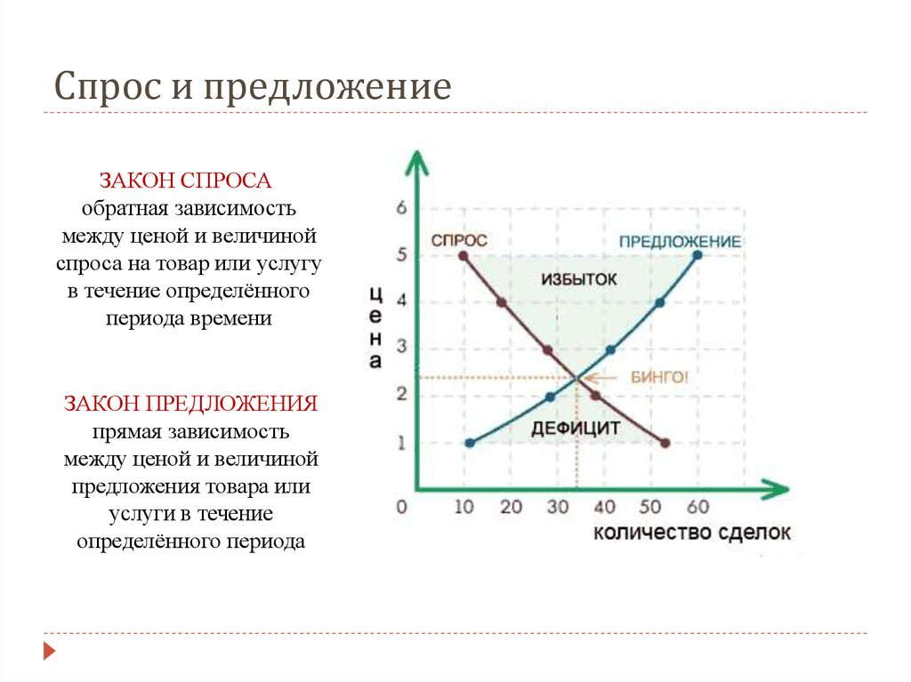

Slide 49
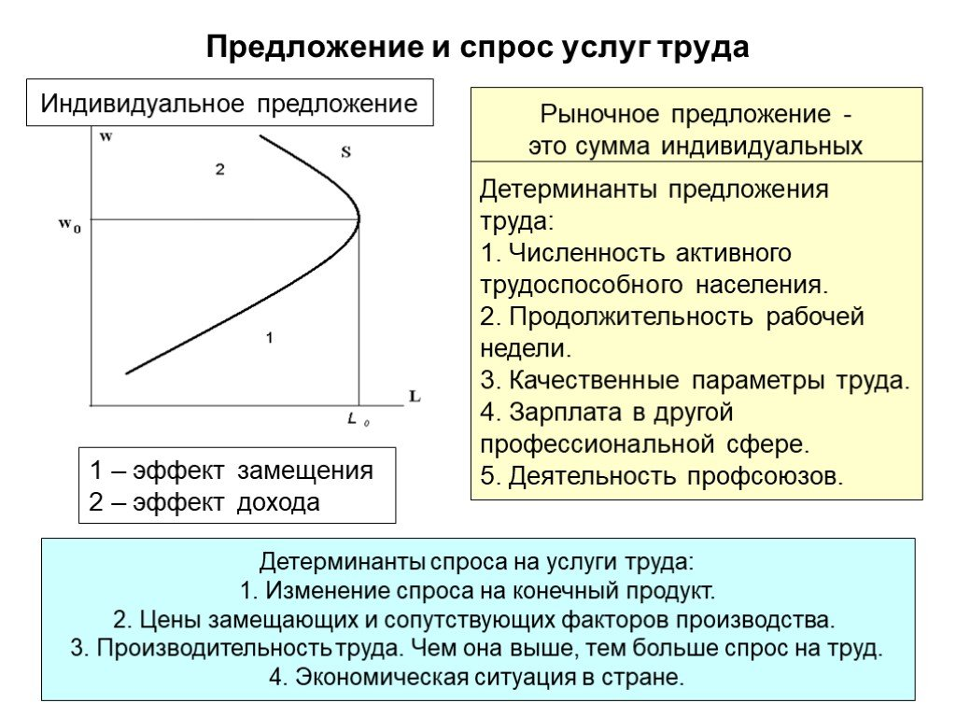

Slide 50
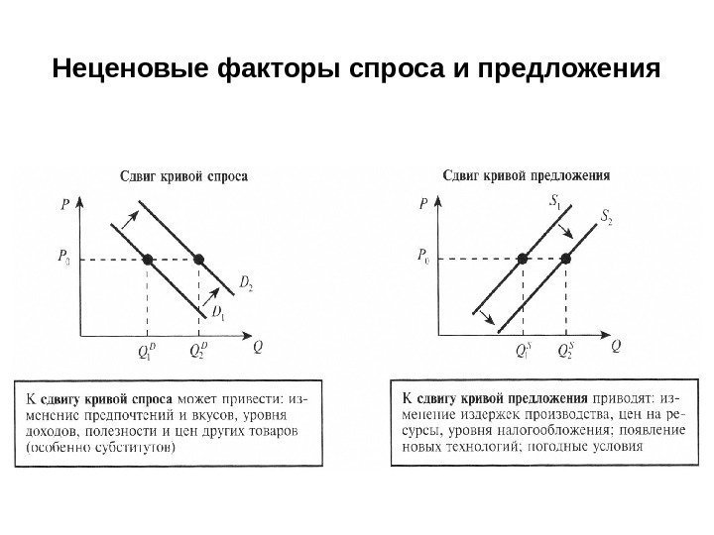
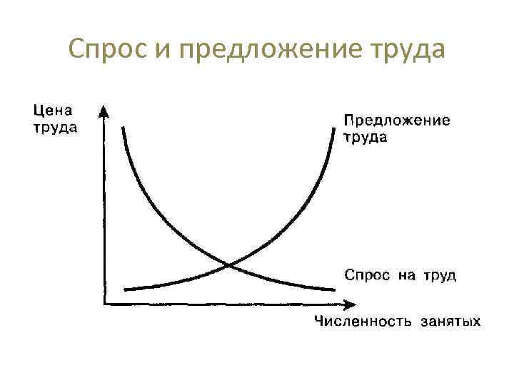

Slide 51
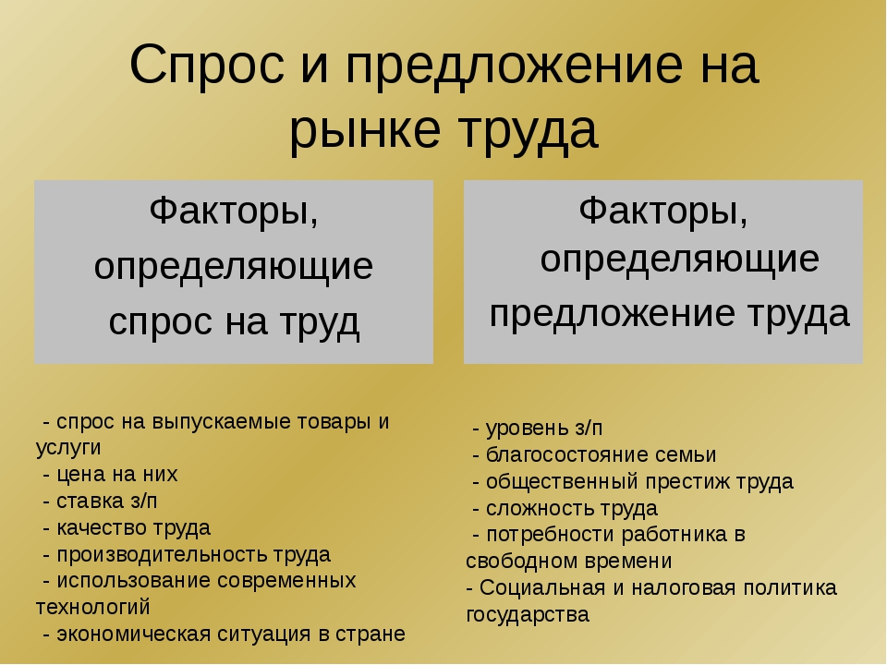

Slide 52
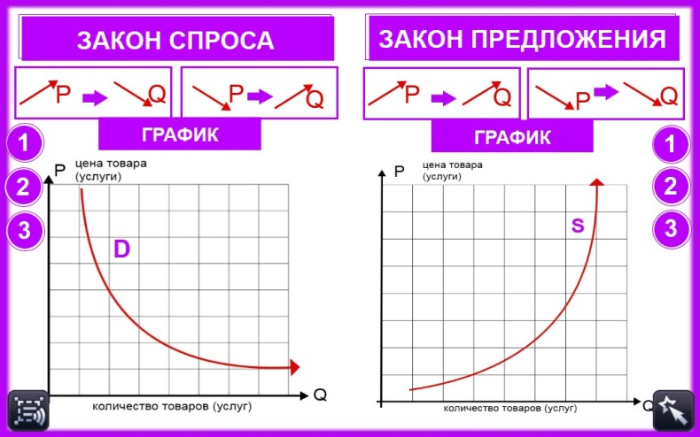

Slide 53
Вопрос 4. Эластичность спроса и предложения

Slide 54
Общее понятие эластичности
Для характеристики степени влияния изменения цены на поведение покупателей и продавцов в экономике используется понятие эластичность, которую можно определить как степень реакции одной величины на изменение другой.

Slide 55
Коэффициент эластичности
Оценка эластичности в процентном исчислении позволяет избежать подобной путаницы и построить единый показатель для всех случаев. Такой показатель называют коэффициентом эластичности. Его можно определить как отношение процентного изменения одной величины к процентному изменению другой.

Slide 56
Эластичность спроса по цене
Зависимость изменения спроса на товар от изменения его цены называется эластичностью спроса по цене, или ценовой эластичностью. Принято различать три варианта ценовой эластичности спроса.
эластичный спрос, когда при незначительных понижениях цены объем продаж значительно возрастает.
единичная эластичность спроса, когда изменение цены, выраженное в процентах, равно проценту изменения объема продаж.
неэластичный спрос, если вслед за изменением цены не происходит существенного изменения продаж.

Slide 57
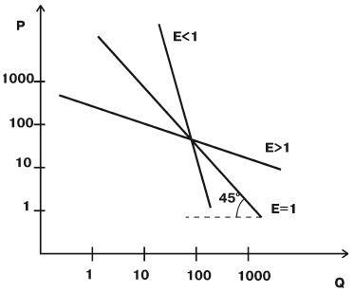
Рис. 1. Графическая интерпретация спроса с различной эластичностью

Slide 58
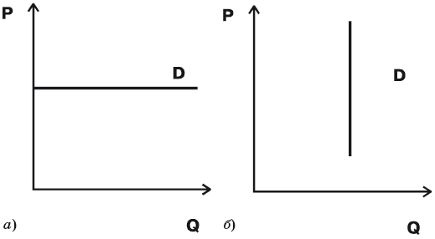
Рис. 2. Экстремальные случаи эластичности спроса: а) абсолютно эластичный; б) абсолютно неэластичный

Slide 59
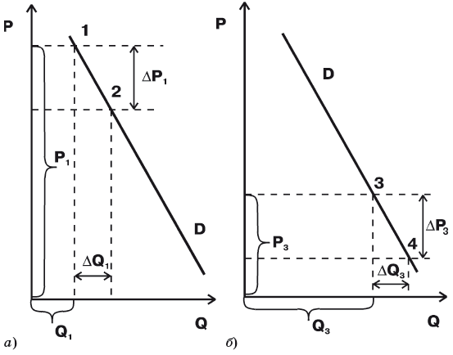
Рис. 3 Эластичность на различных участках прямой линии

Slide 60
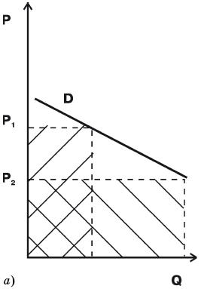
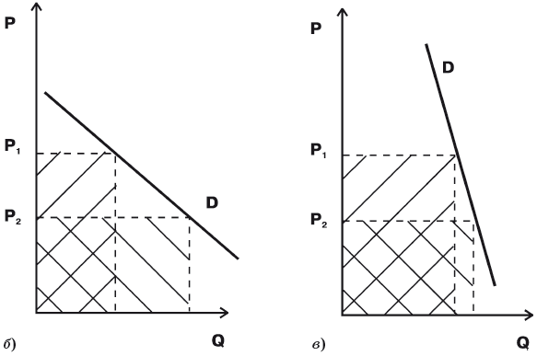
Рис. 4. Изменение выручки продавца при различной эластичности спроса: а) эластичный спрос; б) спрос единичной эластичности; в) неэластичный спрос

Slide 62


Slide 63
Факторы эластичности спроса
Эластичность спроса по цене зависит от ряда факторов, к которым относятся следующие:
Незаменимость. Если у товара есть заменители (товары-субституты), то спрос будет более эластичным, противоположным образом влияет отсутствие таковых;
Значимость товара для потребителя. Как правило, неэластичным является спрос на товары первой необходимости, а более эластичным - на все другие группы товаров;
Удельный вес в доходах и расходах. Товары, на которые тратится значительная доля средств, эластичны, а занимающие незначительную долю бюджета - неэластичны.
Временные рамки. Эластичность спроса увеличивается в долгосрочном плане и становится менее эластичной на коротких промежутках времени.

Slide 64

Эластичность спроса по доходу
Кроме эластичности спроса по цене, важный экономический смысл имеет также эластичность спроса по доходу, которую можно определить как отношение процентного изменения объема спроса на товар к процентному изменению дохода (I):

Slide 65

Перекрестная эластичность
Как мы уже отмечали, реакция потребителей на изменение цены зависит от цен на другие товары. Зависимость эластичности спроса на одно благо относительно изменения цен на другие блага называется перекрестной эластичностью, которая измеряется как отношение процентного изменения спроса на товар А к процентному изменению цены на товар В: где – обьем спроса на товар, Pв – цена товара В

Slide 66

Понятие эластичности предложения
Чувствительность объема предложения к изменению рыночной цены показывает эластичность предложения, которую можно определить как степень изменения количества предлагаемых к продаже товаров и услуг в ответ на изменение рыночной цены.
Коэффициент эластичности предложения
Измерение эластичности предложения также производится с помощью коэффициента эластичности, который рассчитывается как отношение процентного изменения количества предлагаемой продукции к процентному изменению цены. Формула для подсчета коэффициента эластичности предложения по цене (Es) имеет вид

Slide 67

Рис. 5. Кривые предложения с разной степенью эластичности

Slide 68


Рис. 6. Фактор времени и эластичность предложения

Slide 69

Рис. 7. Распределение налогов с продаж в условиях различной эластичности спроса

Slide 70

Рис. 8. Распределение налога с продаж в условиях различной эластичности предложения

Slide 71
Таблица 1. Последствия повышения налогов при разной эластичности спроса и предложения
Чем выше эластичность предложения, тем: | Чем выше эластичность спроса, тем:
Выше рост цен | Ниже рост цен
Сильнее падение объема | Сильнее падение объема
Меньше налоговые поступления | Меньше налоговые поступления
Меньше потери производства | Больше потери производства
Больше потери потребителя | Меньше потери потребителя

Slide 72
Вопрос 5. Маржинализм и теория потребительского поведения

Slide 73
Закон убывающей предельной полезности
Таким образом, суть экономического закона убывающей предельной полезности состоит в том, что по мере роста потребления однородных благ суммарный полезный эффект от них увеличивается, но одновременно неуклонно убывает предельная полезность каждой дополнительной единицы этого приращения.

Slide 74
Приращение количества экономических благ (см. гр. 1) от 0 до 5 единиц сопровождается увеличением суммарного полезного эффекта (гр. 2). Предельная полезность благ (гр. 3) рассчитывается как разность величин последующего и предыдущего числовых значений суммарного полезного эффекта (гр. 2). Легко видеть, что значения предельной полезности каждой дополнительной единицы приращения благ неуклонно снижаются и при достижении 5-й единицы падают до 0. После достижения нулевой предельной полезности блага (в нашем примере - это 5-я единица) дальнейшее приращение его потребления экономически нецелесообразно. Ведь общая полезность с этого момента перестает возрастать, сколько бы еще благ мы не приобрели.
Закон убывающей предельной полезности можно представить в виде табл.1.
Таблица 1 – Условный пример убывающей предельной полезности благ
Количество благ, единиц | Суммарный полезный эффект | Предельная полезность благ
(1) | (2) | (3)
0 | - | -
1 | 4 | 4
2 | 7 | 3
3 | 9 | 2
4 | 10 | 1
5 | 10 | 0

Slide 75

Рис. 1. Функция суммарного полезного эффекта (или общей полезности -TU)

Slide 76

Рис. 2. Функция убывающей предельной полезности (MU)
Рис.2. иллюстрирует функцию убывающей предельной полезности каждой дополнительной единицы приращения от 1 до 5 единицы. Динамика и темп этого убывания являются отражением динамики функции общей полезности: замедление, а затем и прекращение роста общей полезности выражается в соответствующем убывании величины предельной полезности.

Slide 77
Ординализм: категории потребительских предпочтений
Методологический подход ординалистов к изучению потребительского поведения основывается на ранжировании (порядковом сравнении) полезности благ покупателем. Предполагается, что хотя покупатель не может точно количественно измерить полезность приобретаемых благ, он тем не менее способен выстроить все имеющиеся блага в некий ряд (порядок) от наиболее ценного до наименее ценного.

Slide 78
Аксиомы ординализма
Аксиома "ненасыщения" гласит, что при прочих равных условиях (в том числе и одинаковой цене) для покупателя большее количество данного блага предпочтительнее меньшему его количеству; качественные блага предпочтительнее некачественных; экологически чистые - предпочтительнее загрязненных и т.д.
Аксиома "рефлексивности": если два набора благ одинаковы, то, оценивая их полезность, покупатель признает, что любой из этих наборов не хуже другого.
Аксиома "полной упорядоченности": при наличии двух различающихся наборов благ потребитель способен либо ранжировать свои предпочтения в пользу одного из них, либо признать их в равной степени предпочтительными.
Аксиома "транзитивности": если покупатель предпочитает набор № 1 набору № 2, а набор № 2 набору № 3, то он предпочитает набор № 1 набору № 3. Соответственно, если набор № 1 для покупателя равнозначен набору № 2 и набор № 2 равноценен набору № 3, то наборы № 1 и № 3 также для него равноценны.
Совокупность названных аксиом позволяет внести однозначную последовательность, ранжировать всевозможные сочетания благ и попарно сравнивать их при покупательском выборе.

Slide 79
Кривая безразличия
Если различные комбинации наборов благ имеют с точки зрения потребителя равнозначную, одинаковую порядковую полезность, то потребителю безразлично, какой из них выбрать. Представим себе пять вариантов набора товаров Х (одежда) и Y (продукты), из которых покупатель осуществляет свой выбор. И допустим, что количественные пропорции включения в эти наборы обоих товаров подобраны с таким расчетом, чтобы все эти наборы были по своей полезности равноценными (имели бы одинаковый ранг).

Slide 80

Предельная норма замещения
Кривая безразличия всегда соответствует только одному уровню потребления, представленному в различных вариантах наборов благ. При этом наличие множества вариантов равнозначных наборов благ означает, что для потребителя они в определенной мере взаимозаменяемы. Количественная мера взаимозаменяемости разных экономических благ измеряется предельной нормой замещения (MRS).
где MRSу,х – предельная норма замещения благ Y и Х
- количества взаимозамещаемых благ X и Y
U = const - фиксированный уровень полезности для достигнутого уровня благосостояния потребителя.

Slide 81

1. кривая безразличия имеет отрицательный наклон (т.е. нисходящий, ниспадающий вид);
2. обычно ей свойственна выпуклость к началу координат.

Slide 82

Кривые безразличия могут располагаться сколь угодно близко одна к другой, соответствуя плавному повышению уровней потребления. В предельном случае их можно считать заполняющими всю плоскость графика. Так что через любую ее точку проходит какая-нибудь кривая безразличия. Совокупность всех кривых безразличия, соответствующая всем уровням потребления данного потребителя, называется картой кривых безразличия. Другими словами: карта кривых безразличия представляет собой форму выражения системы предпочтений потребителей, находящихся на различных уровнях потребления.
Рис. 4. Кривые безразличия для разных уровней потребления

Slide 83

Простейший случай бюджетной линии для двух товаров (X и Y) представлен на рис.5
Рис. 5.Бюджетная линия потребителя
Легко видеть, что бюджетная линия KL является прямой. В самом деле, если выразить из уравнения (3) объем закупки любого из двух товаров при неизменном размере бюджета потребителя, соответствующая формула будет иметь вид линейного уравнения.

Slide 84

Рис. 6. Изменение цен и бюджетная линия

Slide 85

Рис. 7. Равновесие потребителя

Slide 86

Рис. 8. Кривая «доход-потребление»

Slide 87

Рис. 9. Кривая «цена-потребление»

Slide 88

Рис. 10. Эффект замещения и эффект дохода

